Slide 1

基于Multi-Raft的KV数据库
中国科学技术大学软件学院
指导老师：张曙
答辩人:戴明成

Slide 2
01
研究背景与现状
目 录
02
设计思路和技术路线
03
详细设计和功能实现
CONTENTS
04
技术难点及解决方案
05
项目实现成果展示

Slide 3
1、项目背景和需求
项目背景
项目需求

Slide 4

项目背景
随着大数据时代的到来，人们所存在的社会已经进入了信息化的时代，网络中大量的数据信息对于数据存储提出了极高的要求，各种不同的数据库如雨后春笋般产生。
各类商业数据库：BigTable谷歌，Oracle甲骨文，
SQLServer微软，DB2数据库IBM，OceanBase阿里
巴巴，TDSQL腾讯等等

Slide 5
项目背景
数据库，是按照数据结构来组织、存储和管理数据的仓库。随着数据量和系统访问量的激增为了满足不同的使用场景，从早期的集中式数据库，逐渐衍生出了性能更好的分布式数据库。
集中式数据库，网络中的一个位置只有一个数据库文件，多个用户可以访问这个单一的数据库。但是随着系统访问量的不断提升，集中式数据库的读写性能不足以支撑日常访问。
分布式数据库，在逻辑上是一个统一的整体，在物理上则是分别存储在不同的物理节点上。一个应用程序通过网络的连接可以访问分布在不同地理位置的数据库。它的分布性表现在数据库中的数据不是存储在同一场地。更确切地讲，不存储在同一计算机的存储设备上。
随着云计算技术的发展，一切业务走向云端，基于分布式的云原生数据库在当下和未来的更多场景下将得到应用。

Slide 6
项目背景
分布式数据库与集中式数据库对比
 | 集中式架构 | 分布式架构
价格成本 | 软硬件价格昂贵：商用集中架构的设备基本被 IOE 三家公司垄断，价格昂贵，软硬件采购成本高 | 合理可控：基于廉价 PC，成本低；云平台降低、分摊研发投入；边际成本下降迅速
自主安全 | 国外巨头垄断：巨头垄断，封闭体系，共享较少；控制能力较弱 | 自主知识产权：国产技术，自主研发；易于监管
灵活兼容 | 限制多：不适用于非结构化大数据处理；硬件平台兼容性差 | 灵活方便：增加 x86 服务器快速实现；简单、方便
扩展伸缩 | 传统业务特性：可把精力集中投入到业务研发；支撑能力有上限 | 互联网业务特性：适应互联网业务突发增长；灵活支撑高并发交易（数万笔/秒）

Slide 7
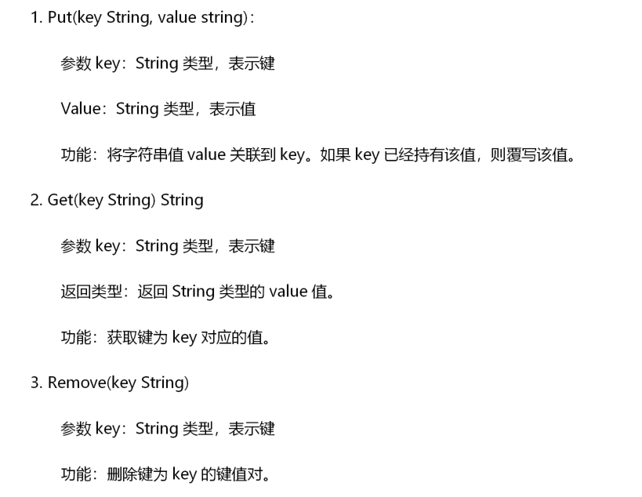
项目需求
功能需求
用户可以通过提供的API接口实现对KV数据库的操作，如Put操作、Get操作和Remove操作。

Slide 8
项目需求
非功能需求
性能：当一个事件发生的时候，系统耗费多长时间给出回复
可靠性：软件系统发生错误的几率
可测试性：软件通过测试来证明其是否故障的难易程度
易用性：用户理解软件操作方式的容易程度
安全性：系统在为合法用户提供服务的同时抵抗未认证用户的能力

Slide 9
2、Raft共识算法

Slide 10
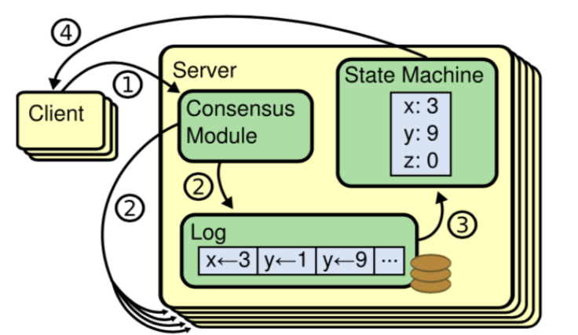
Raft的实现介绍
共识算法的意义：
共识算法是分布式系统的核心，分布于各物理节点的数据借助共识算法在各个节点逐渐趋向于一致。尽管这一共识未必能在短时间内实现，但是即使并不是所有的节点都已经达成了共识，整个分布式系统仍然能向外提供服务，并保证在未来的一段时间内达成共识而且不出错。
因此共识算法往往用来保证分布式系统中每一个节点上的状态机都能按照相同的顺序执行命令，最终达到相同的状态。（换句话说，每个节点上状态机的日志都是一样的）
右图给出了共识模块在分布式系统中所处的位置->

Slide 11
Raft的实现介绍
为什么选择Raft：Raft与Paxos的对比
在Raft共识算法出现之前，被大范围使用分布式共识算法一直是Paxos。然而Paxos自身具有巨大的复杂程度，既难以理解，也难以在工业上实现。Google Chubby的论文中提到：因为 Paxos 的描述和现实差距太大，所以最终人们总会实现一套未经证实的类 Paxos 协议。
未经证实的共识算法显然是不能为人所接受的，因此我们需要一套易于理解、易于实现并且在效率上不低于Paxos的算法，它就是Raft（R{eliable|plicated|dundant} And Fault-Tolerant）。

Slide 12
Raft的基本流程——选举
角色
Raft将集群中的节点划分为三种角色：
Leader：Leader负责接受Client的请求并保持自己有最新的日志
Follower：集群中的一般节点，负责接受Leader发送来的日志
Candidate：当一个节点认为Leader节点掉线时，他将进入Candidate进行选举
选举
流程
当一个节点长时间没有接收到Leader传来的Heart Beat，那它就认为Leader已经掉线，并转为Candidate进行选举
Candidate向集群中其他所有节点发送信息，请求对方为自己投票。
其他节点接收到信息后，将检查Candidate的Term与日志，如果比自己更新，就认同Candidate可以成为Leader，投赞成票，否则投反对票。
Candidate将接收投票结果，如果超过一半节点（包括它自己）赞成，就选举成功，它将成为新的Leader，旧的Leader会在接收到它的消息之后转为Follower
如果它没能赢得选举，Candidate会自增Term并进行下一轮选举，直到：
赢得选举 / 其他节点赢得选举。

Slide 13
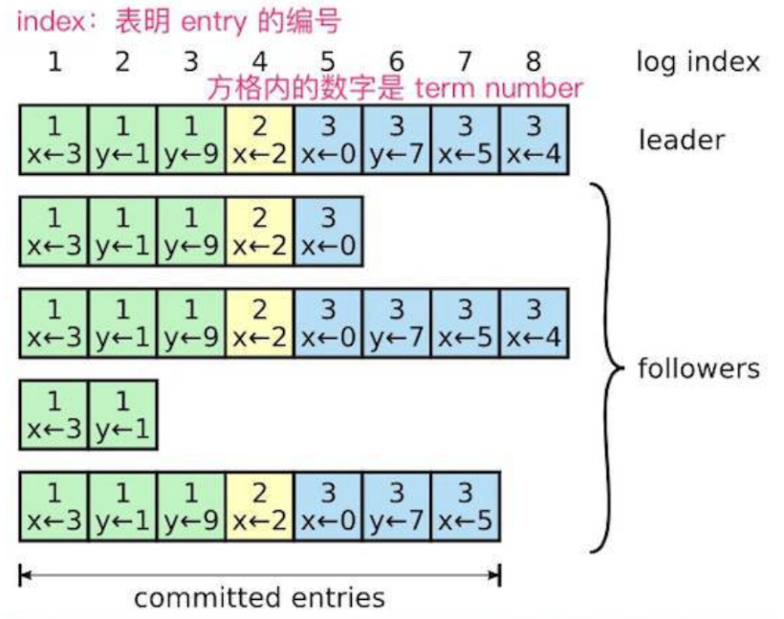
Raft基本流程——日志复制
Leader负责集群的所有客户端请求，Follower会将请求转发给Leader。
Leader收到请求之后会产生一个entry：<index, term, commit>。将entry添加到自己的Log entries末尾之后，向其他节点广播entry
其他节点将接收entry并查找自身的Log entries，如果自己的entries可以接收则返回一个ACK，否则返回自己希望的entry的term 和index。
Leader将接收其他节点的反馈，如果这一entry被超过半数的节点接收，他将commit这一entry。这意味着这一entry将会允许进入状态机。

Slide 14
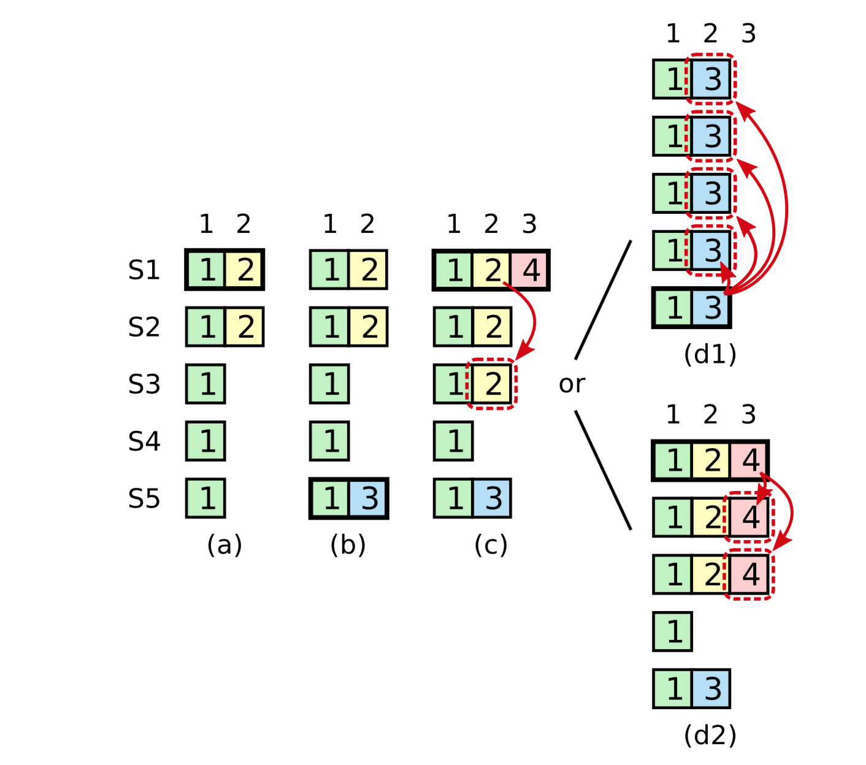
Raft基本流程——选举安全问题
在前面选举的时候我们就说过，各个节点投票的时候必须比较他们的entry哪一个是更新的，只有Candidate的entry更新的时候才会给对方投票，来确保选举出的Leader拥有整个集群目前已经commit的全部日志。但是这还是可能有问题的：
A：表示S1为Leader，此时只有S1 S2接收了2号entry，它还没有被commit
B：表示此时S5因为长时间未接收到heartbeat而选举，此时可以成功（S3 S4 S5投票）。并且它接收了一个entry（3号）
C：如果此时S5崩溃而S1重新开始选举，也可以选举成功（S1 S2 S3 S4投票），它再同步自己的log entries到S3上，并且接收4号entry。（按理来说，此时2号entry因为被大多数接受因此commit了）
D：然而此时S1崩溃，S5开始选举，因为他有三号entry，因此可以得到S2 S3 S4 S5的投票当选，最终它将到达D1状态，覆盖已经commit掉的entry，产生语义错误。

Slide 15
Raft优化——Pre Vote
存在这样一种情况：假设因为网络分区，一个Follower Timeout了，那它就会尝试成为Leader，但是因为网络分区他又不能成为Leader。那它就会不断Timeout，不断自增它的Term。等到网络分区消失，它重新加入集群会极大影响整个集群的工作，导致多次重新选主并且集群短时间不可用。
​实际上本可以不必如此，只要重新加入分区的节点心里有数：我不可能赢得选举。
​于是可以让这个节点在Timeout之后先询问其他节点是否会给自己投票，如果其他节点的日志没有它新就不会给他投票。问完了如果发现自己的得票数不会超过一半那就不发起选举来捣乱。这是一种2PC的方式。（先征求同意再开始选举）

Slide 16
3、详细设计和功能实现

Slide 17
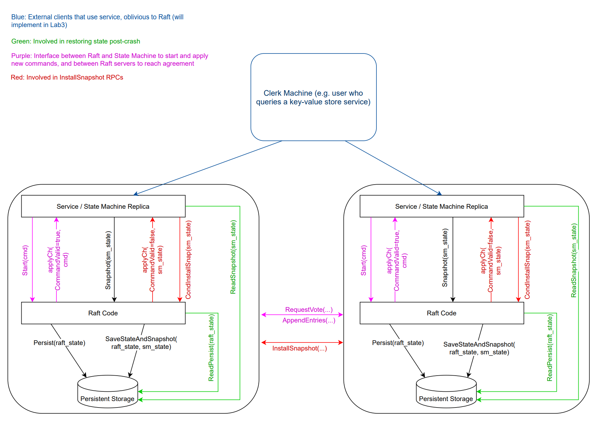
基于Raft的可容错分布式数据库

Slide 18
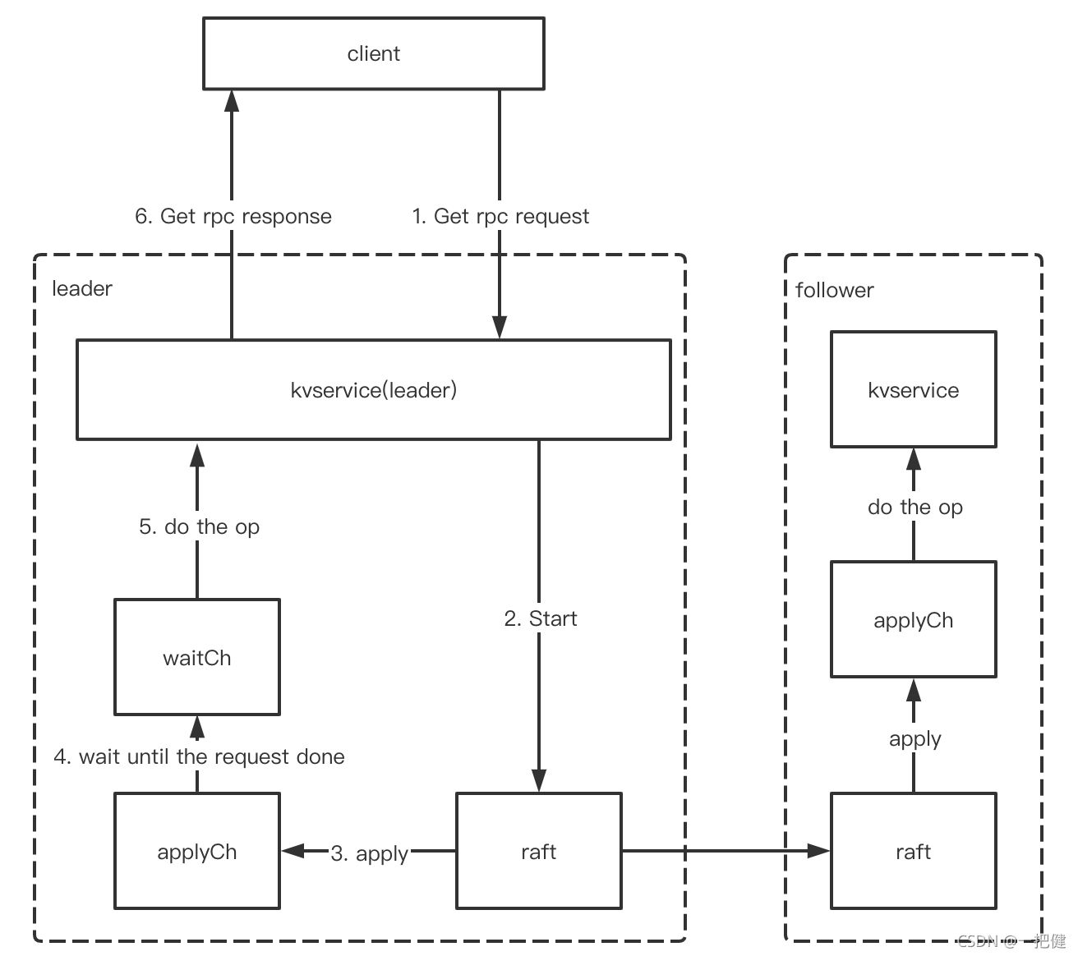
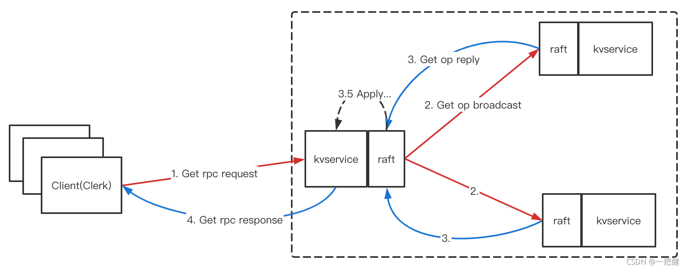
基于Raft的可容错分布式数据库

Slide 19
实现细节——持久化与快照
问题
宕机
服务器有一定概率宕机。如何保证服务器能恢复到之前的状态？此外，长时间运行，日志条目巨大，如何处理？
解决
方案
处理方案
对日志条目、投票对象、当前任期进行持久化。在日志条目增长至特定大小后进行快照。宕机恢复后，服务器应该读取持久化数据和快照数据。
Notes:
什么时候需要leader将snapshot发送给follower？当newNextIndex <= rf.lastSnapshotIndex。（将发送数据已经快照了，此时无法发送之前的日志条目。）
什么时候拒绝install snapshot？当自己已提交的数据大于等于includedindex时，即提交数据不能回退。lastIncludedIndex <= rf.commitIndex

Slide 20
单Raft的KV数据库的缺点
性能
由于读写请求都有Leader节点处理，所以整个系统的性能会受制于单机的性能。
性能
由于每次读写请求都需要经过Leader处理，为了保证线性一致性，只能串行执行。
存储
系统存储容量受制于单机容量。

Slide 21
Multi-Raft需解决的问题
负载均衡
在某一时刻不同数据可能拥有不同规模的数据，这会导致请求某些分片的数据极快，而某些会极慢，如何让负载在系统中更加均匀？
分片迁移
数据如何进行分片迁移？并且与分片迁移无关的分片应当仍能够提供服务。
配置管理
分片的从属是一种系统的配置。需要有一个模块充当配置管理器，其负责维护配置，及允许Raft组拉取新的配置。
03
02
04
分片
数据如何分片？如何标记分片的状态？
Multi-Raft需解决
数据清理
当配置更新，某个分片的数据迁移到了另一个分片，原来的分片应该进行及时的清理。
01
05

Slide 22
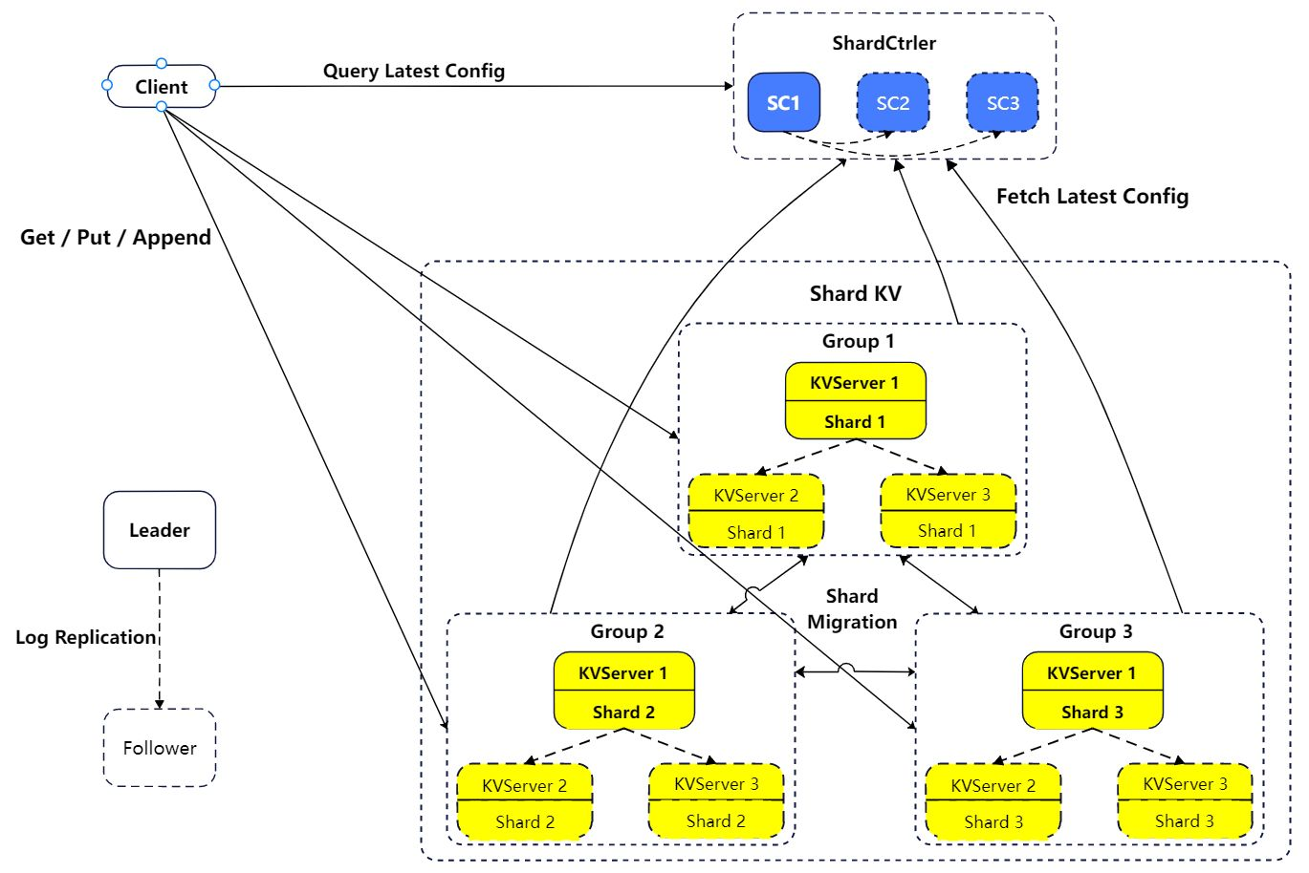
Multi-Raft的KV数据库架构图

Slide 23
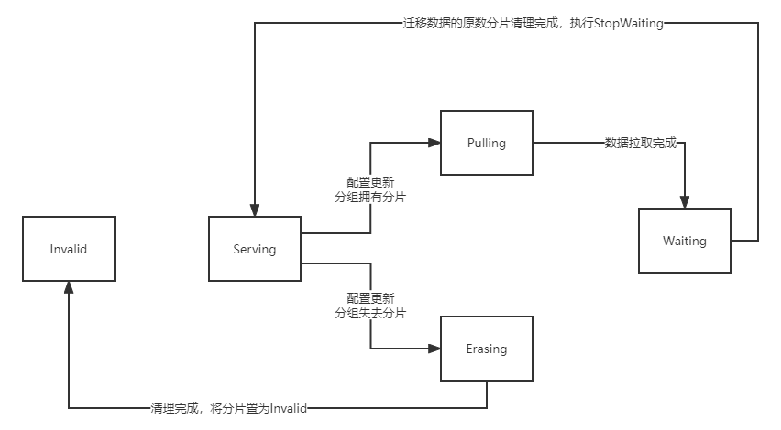
分片状态
const ( // 可服务状态 Serving ShardStatus = iota // 等待数据拉取状态 Pulling // 该group不拥有该shard Invalid // 该group拥有该分片，但正等待清理数据 Erasing // 等待迁移得到的数据前任分片清除，此状态下本分片也可提供服务。通过waiting状态的分片ID找到前任group Waiting )

Slide 24
整体结构
func (kv* ShardKV) cmdApply() { for !kv.killed(){ select { case msg := <-kv.applyCh: if msg.CommandValid { kv.log("get commandMsg ready to apply: %v, msgIndex: %d", msg, msg.CommandIndex) command := msg.Command.(RaftLogCommand) kv.lock("cmdApply") res := NotifyMsg{} switch command.CommandType { case Operation: op := command.Data.(Op) res = kv.applyOperation(op) if notify, okk := kv.mapNotify[msg.CommandIndex]; okk { notify <- res } //kv.log("operation done, res: %v", res) case ConfigChange: latestConfig := command.Data.(shardctrler.Config) kv.applyConfigChange(&latestConfig) //kv.log("apply successfully, currentConfig: %v", kv.currentConfig) case Insert: pullShardReply := command.Data.(PullShardReply) kv.applyInsertShards(&pullShardReply) //kv.log("insert done")
case StopWaiting: eraseShardArgs := command.Data.(EraseShardArgs) kv.applyStopWaiting(&eraseShardArgs) //kv.log("stopwaiting done") case Erase: eraseShardArgs := command.Data.(EraseShardArgs) res = kv.applyEraseShard(&eraseShardArgs) //kv.log("erase done, res: %v", res) if notify, okk := kv.mapNotify[msg.CommandIndex]; okk { notify <- res } case Empty: } kv.checkSnapshot(msg.CommandIndex) kv.unlock("cmdApply") } else { if msg.SnapshotValid { kv.lock("condInstall") if kv.rf.CondInstallSnapshot(msg.SnapshotTerm, msg.SnapshotIndex, msg.Snapshot)
{ kv.getPersistSnapshot() } kv.unlock("condInstall") } } } } }

Slide 25
4、技术难题及解决方案

Slide 26
收到重复请求
问题
重复请求
网络可能不稳定，服务端收到了重复的请求。需要一种机制防止状态机重复执行客户端发送的操作。
if op.Method != GET && kv.requestIsDuplicate(op.ClientId, op.RequestId, shardId) { res.Err = kv.stateMachines[shardId].LastSession[op.ClientId].Err kv.log("encounter duplicate operation, res: %v", res) return res } else { res.Err, res.Value = kv.applyToStateMachines(op, shardId) kv.log("res.ERR: %v, res.Value: %v, kv: %v", res.Err, res.Value, kv.stateMachines[shardId].KV) if op.Method != GET { kv.stateMachines[shardId].LastSession[op.ClientId] = &Session{ LastRequestedId: op.RequestId, Err: res.Err, } kv.log("update lastsession %v", kv.stateMachines[shardId].LastSession[op.ClientId]) } }
func (kv *ShardKV) requestIsDuplicate(clientId int64, requestId int64, shardId int) bool { lastSession, ok := kv.stateMachines[shardId].LastSession[clientId] if ok { kv.log("requestIsDuplicate func: lastRequestId: %d requestId: %d", lastSession.LastRequestedId, requestId) } else { kv.log("requestIsDuplicate func: lastRequestId: null, requestId: %d", requestId) } if !ok || requestId > lastSession.LastRequestedId { return false } return true }
解决
方案
处理方案
对每一个分片，维护ClientID到LastSession的映射，这个Session里面存储LastRequestID和处理结果。若发现是重复请求，直接返回上一次的请求结果即可。
难点之三
在此输入小标题
根据需要添加适当的文字，一页的文字最好不要超过200字根据需要添加适当的文字，一页的文字最好不要超过200字,根据需要添加适当的文字

Slide 27
空日志
问题
“活锁”
由于Fig8的问题，Leader只提交当前任期的日志条目。在某种情况下，系统的Leader可能还没拥有当前日志的条目，并且并为提交之前的日志条目。客户端不断请求之前的数据，但此时这些数据还未提交，请求不断超时，系统出现“活锁”。
func (kv *ShardKV) enterEmpty() { if !kv.rf.HasLogAtCurrentTerm() { kv.log("start empty log") kv.rf.Start(newRaftLogCommand(Empty, nil)) } }
解决
方案
空日志
为了解决上述问题，只需定期检查Leader是否有当前日志，若没有则打入一个当前term的空日志。

Slide 28
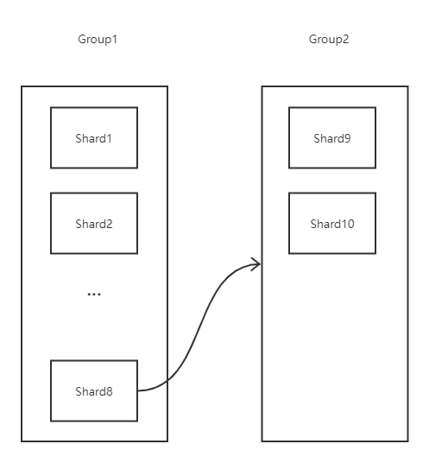
负载均衡
问题
负载问题
经过一些配置的变更，系统可能将大部分分片分配给了某一Raft Group，而另一个Raft Group只拥有一两个分片，导致系统负载不均衡，性能受限。
解决
方案
负载均衡算法
每当加入/删除集群服务器时，ShardCtrler会从拥有较多分片的Raft Group中拿取一些分片到拥有较少分片的Raft Group组中，以求负载均衡。

Slide 29
5、项目成果展示

Slide 30
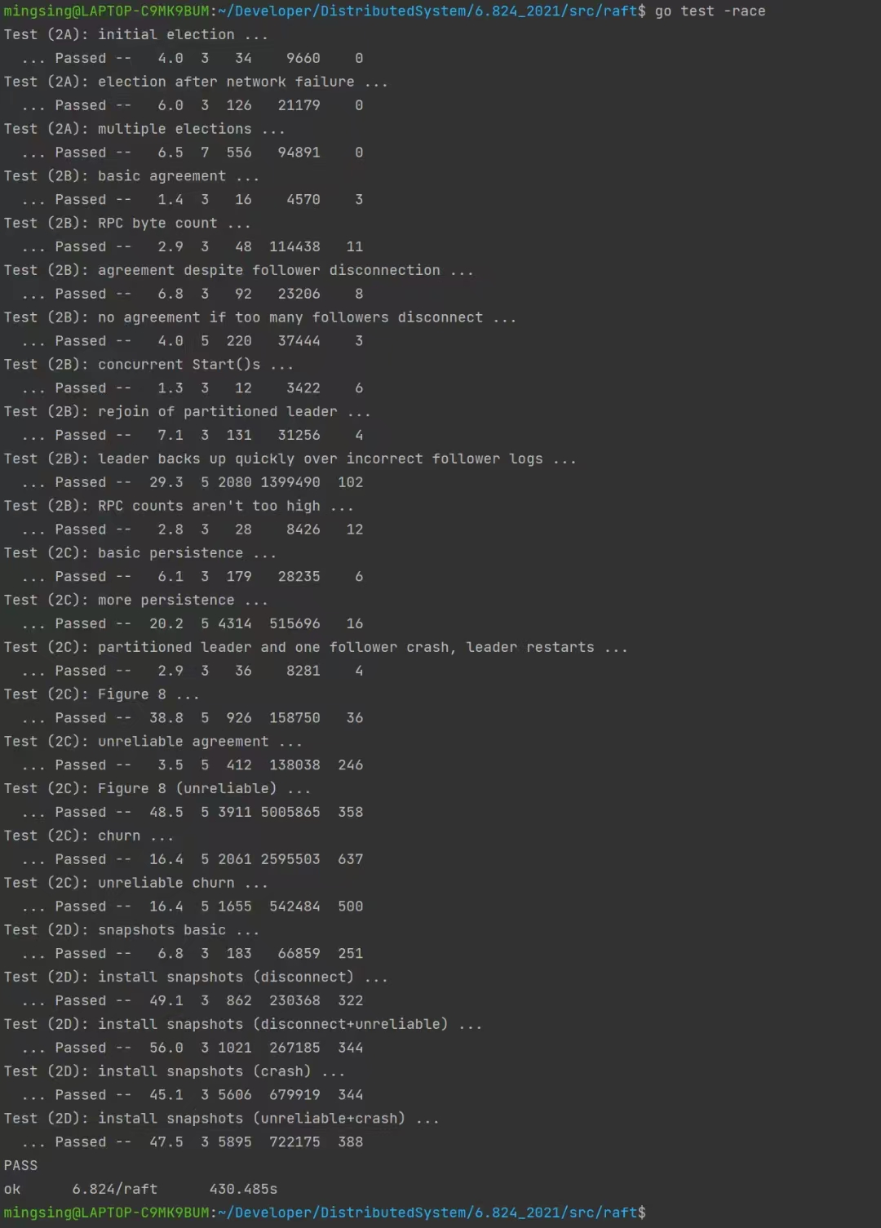
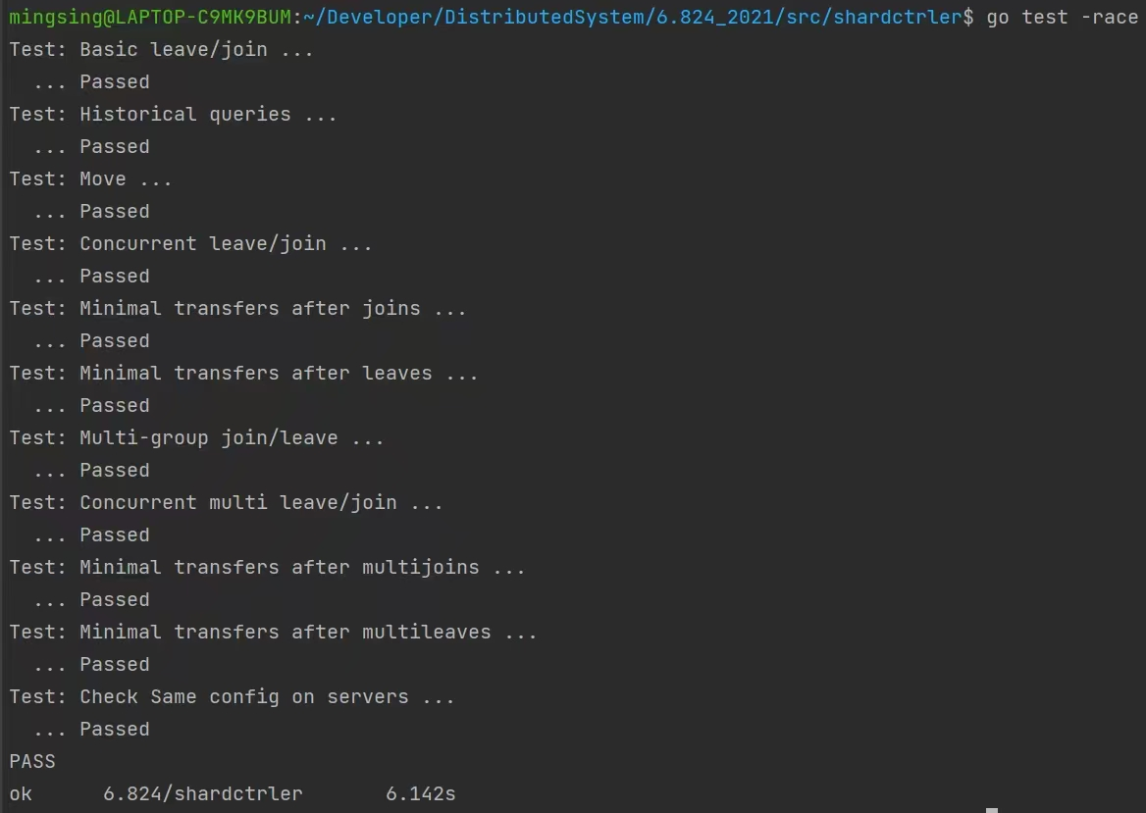
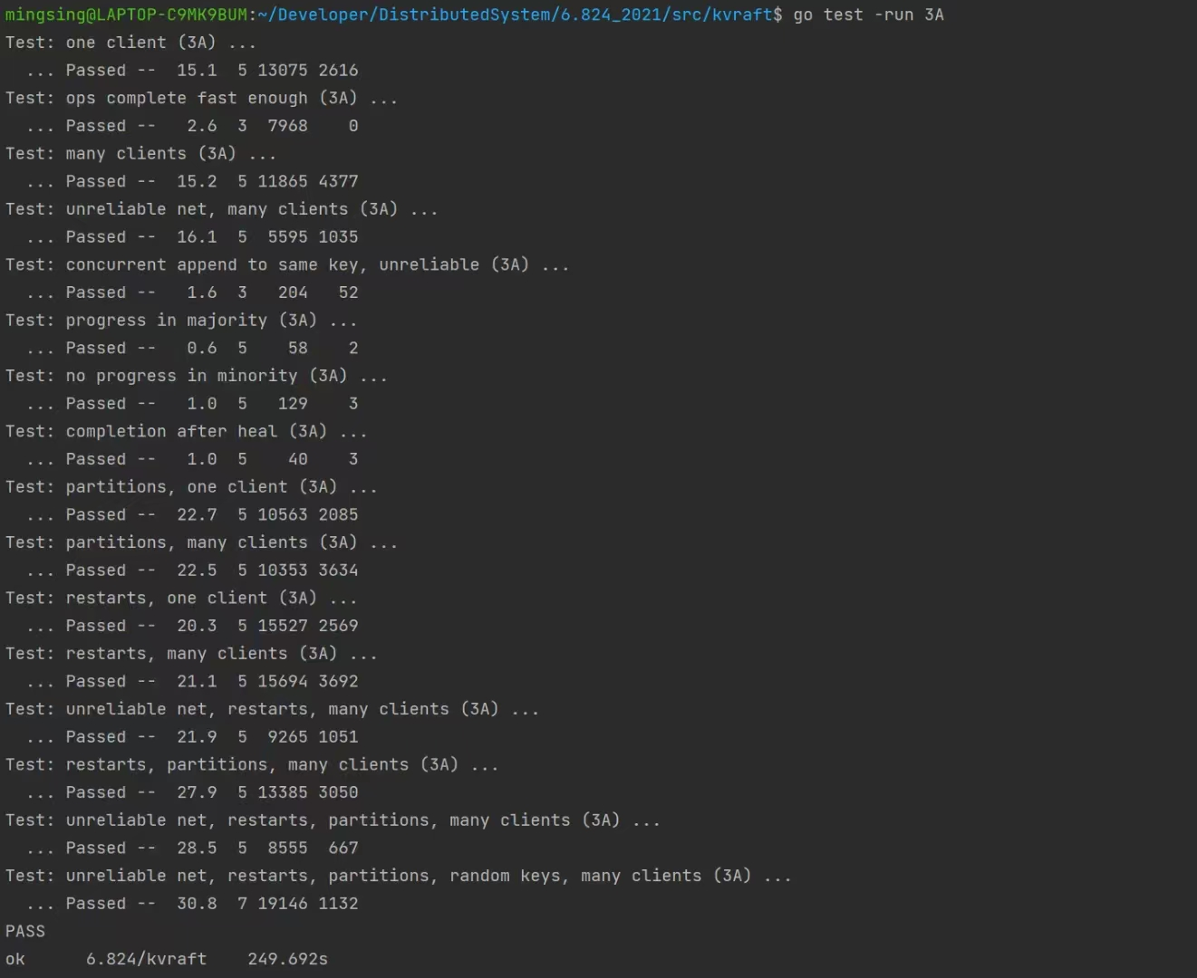
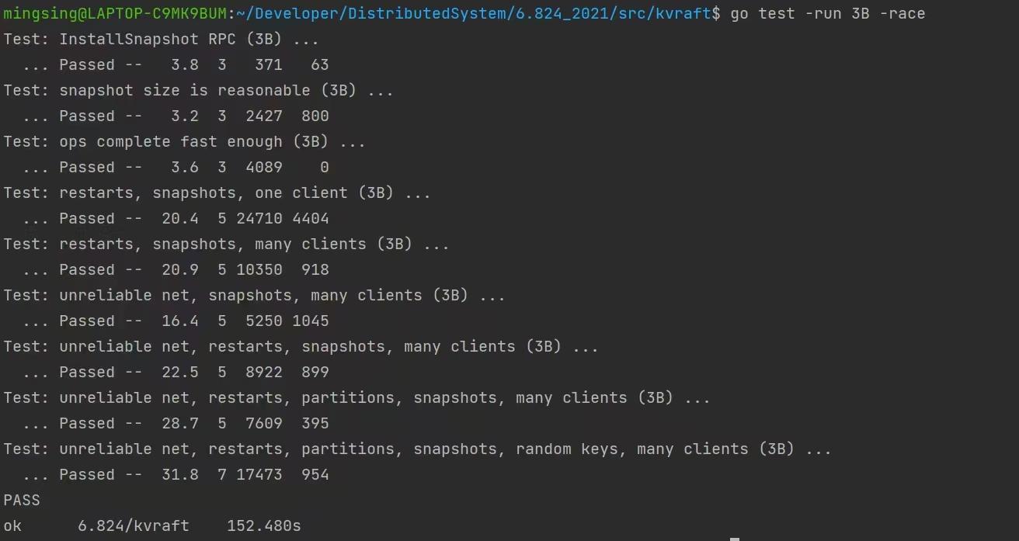
研究结论

Slide 31
恳请老师指正！
指导老师：张曙
答辩人：戴明成

